Slide 1
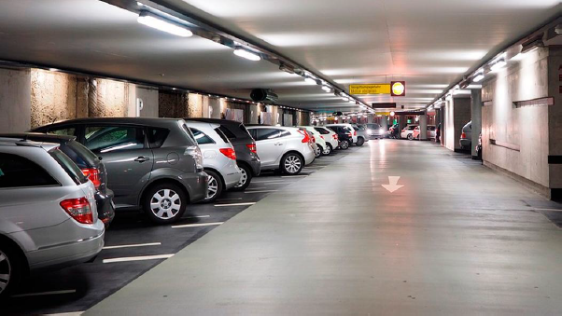

PROYECTO FINAL DE INTRODUCCIÓN A LA PROGRAMACIÓN
SISTEMA DE ADMINISTRACIÓN DE PARQUEADERO

Slide 2
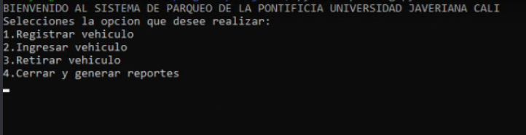
Presentación del producto
El sistema principal funciona a través de un menú con las siguientes opciones:
1. Registrar vehículo.
2. Ingresar vehículo.
3 Retirar vehículo.
4. Cerrar y generar reportes .

Slide 3
Registrar vehículo
Este procedimiento se encarga de agregar la información solicitada al usuario (Nombre y apellidos, ID, tipo de usuario, placa, tipo de vehículo, plan de pago ) al sistema de usuarios registrados dentro del parqueadero de la universidad.
Funciones y/o procedimientos utilizados:
-ValidarID
-AñadirUser

Slide 4
Ingresar vehículo
Este procedimiento se encarga primeramente de solicitarle la información necesaria al usuario para validar si el vehículo se encuentra o no en el sistema de usuarios registrados, posteriormente se encarga de solicitarle la información necesaria para saber donde ubicar el vehículo en el parqueadero.
Funciones y/o procedimientos utilizados:
-ValidarPlaca
-añadirVisitante
-buscarTipoVehiculo
-validacionDisponibilidad
-crearMuestra
-buscarTipoUser
-agregarVehiculo

Slide 5
Retirar vehículo
Este procedimiento se encarga de generar el cobro respectivo del retiro del vehículo a partir de cierta información que se solicite al usuario, además de esto también se encarga de actualizar el parqueadero y eliminar la información del vehículo retirado de los vehículos estacionados.
Funciones y/o procedimientos utilizados:
-validarPlacaEstacionada
-buscarTipoUser
-buscarPlanPago
-actualizarParqueadero
-buscarVehiculoEstacionado

Slide 6
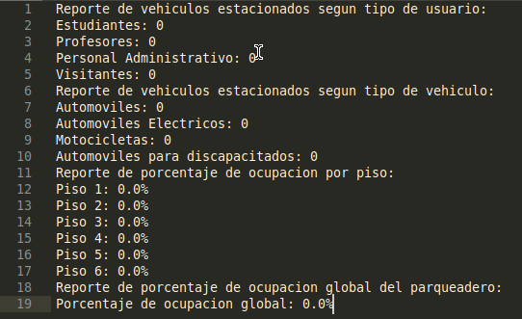
Cerrar y generar reportes
Este procedimiento se encarga de generar de generar distintos reportes a partir del los tipos de usuario y tipos de vehículos que se encuentren estaciones. También un reporte del porcentaje de ocupación (global y por piso) del parqueadero. Todos los reportes son mostrados en un mismo archivo .txt

Slide 7



Conceptos aplicados
Para el desarrollo de este proyecto se utilizaron los siguiente conceptos:
-Matrices.
-Listas.
-Condicionales.
-Funciones.
-Manejo de archivos (.json, .txt)
-Librerías (Math, copy, json)
-Ciclos for y while.

Slide 8
Dificultades
-El constante manejo de diccionarios para desarrollar ciertas funciones y procedimientos.
-Duplicar un diccionario o una matriz
-Manejo de pequeños detalles en la sintaxis

Slide 9
Aprendizajes
-Aprender diferentes formas de recorrer los diccionarios, y utilizar u/o comparar la información dentro de ellos.
- Como manejar a fondo la información contenida en los diccionarios.
La importancia de la librería “copy” para la duplicación de diccionarios y matrices.

Slide 10
Conclusiones
Este proyecto nos hizo reflexionar acerca de lo importante que puede llegar a se un diccionario cuando se maneja la información de un sistema. Además, la relevancia que tiene el uso de funciones en un proyecto, pues resulto mucho mas cómodo para poder desarrollar las funcionalidades que se requerían para desarrollar el software correctamente.
Justo con esto, también nos dimos cuenta de que la documentación puede ayudar bastante a la hora de comprender el código, puesto mientras lo documentábamos, nos dimos cuenta que ciertos nombres de funciones no concordaban con su funcionalidad, y eso podría llegar a hacer un problema para nosotros mismos, o el intente entender nuestro programa.

Slide 11
Gracias!
👍

